Slide 1
Жобалау
Күнтізбе
Бюджеттер
Орындау
Жағдай бойынша есептер
Өзгертулер
Нәтиже көрсету
Клиентті үйрету
Ресурстар
Тауекелдер
Топ мүшелері
Сапа
Болжамалар
Құжаттарды тапсыру
Ресурстарды босату
Тәжірибе нәтижелерін алу
Инициализациялау
Мақсаттар
Спецификация
Тапсырмалар
Жауапкершілік
Жоба тобы

Slide 2
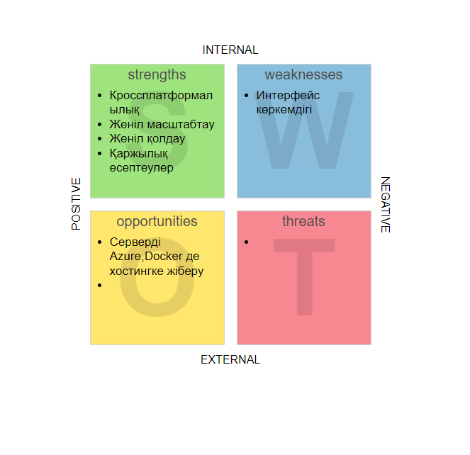

Slide 3
Сапасы
Құны
Уақыт

Slide 4
 | Уақыт | Бюджет | Сапа
Келісу | *
Ұстау |  | *
Жақсарту |  |  | *

